Slide 1
准单能高亮度γ射线用于核物理研究
王乃彦
中国原子能科学研究院
北京 2016.6.23.

Slide 2
内容提要
1. 准单能高亮度γ射线的产生;
2. 高能量的准单能高亮度的 γ射线在核物理发
展中的意义
3. 在核能发展中嬗变研究的重要意义;
4. 激光直接驱动嬗变的研究;
5. LCS-γ射线用于嬗变的研究
6. 小结

Slide 3
激光是一个架起原子核物理和原子物理之间的橋,(Laser is a bridge between Nuclear Physics and Atomic Physics),因为激光可以改变原子核外电子壳层的结构,从而影响核的衰变,核的寿命,到现在为止,激光尚无能去直接影响核.
LCS-γ给我们提供了一个方法去直接影响核.

Slide 4
1.准单能高亮度γ射线的产生

Slide 5
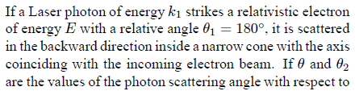


Slide 6

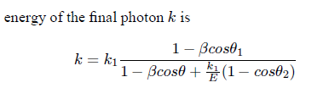

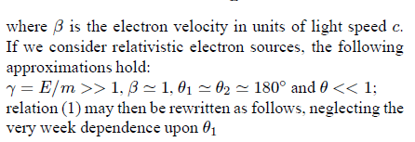

Slide 7




Slide 8



Slide 9
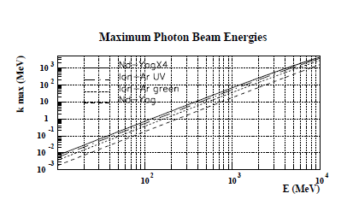
对于不同的激光(光子能量K₁不同)和电子束电子的能量在10MeV到10GeV範围内,输出光子的能量可以复盖从X射线能区(对固体物理研究具有重要意义)延伸到几个GeV(对核物理和粒子物理有重要意义)

Slide 10
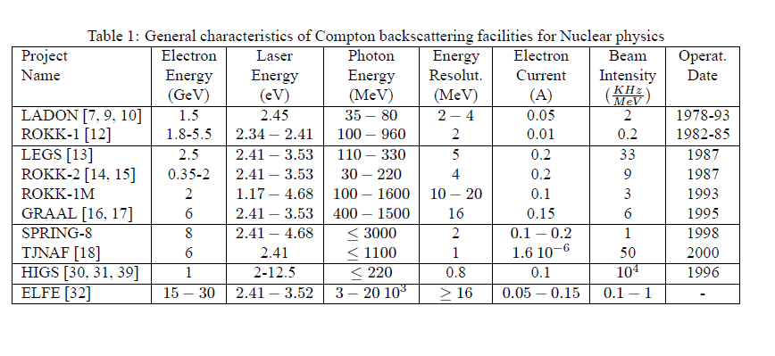

Slide 11
LCS -γ射线的特点
E_{s} ~ 4γ² hν γ = Ee /mc²
^{θ} ^{= 1/γ}
和核相互作用后, (γn)反应
还放出一个中子 ,可以再用于嬗变

Slide 12



ELI-Beamlines Facility €236 million
In the Czech Republic, Prague, the ELI pillar will focus on providing ultra-short energetic particle (10 GeV) and radiation (up to few MeV) beams produced from compact laser plasma accelerators to users.
www.eli-beams.eu
ELI-Nuclear Physics Facility €356.2 million
In Romania, Magurele, the ELI pillar will focus on laser-based nuclear physics. For this purpose, an intense gamma-ray source is forseen by coupling a high-energy particle accelerator to a high-power laser.
www.eli-np.ro
ELI-Attosecond Facility
In Hungary, Szeged, the ELI pillar will be dedicated to extremely fast dynamics by taking snap-shots in the attosecond scale (a billionth of a billionth of second) of the electron dynamics in atoms, molecules, plasmas and solids. It will also pursue research in ultrahigh intensity laser. www.eli-hu.hu

Slide 13
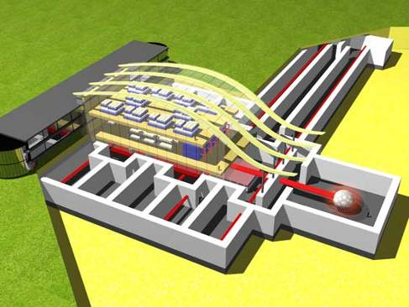

Slide 14
ELI-Np 包含两个组成部分;一个是非常高強度的激光系统(10-30PW)和一个非常高亮度的强γ射线;
E _{γ} =19MeV, 带宽为0.1%和10¹³ γ/s.在2020年后采用超导能量可回收的LINAC,以达到更高的γ强度10¹⁵ γ/s和改进带宽.
它复蓋很广的科学研究内容;如核物理,天体物理,强场物理以及在核材料,放射性废物处理,材料科学和生命科学方面的应用
ELI-NP是基于激光的核物理(Laser- based Nuclear Physics).将建在.Bucherest附近的Magurele .将集中

Slide 15
研究激光核物理,同时也研究原子物理. ELI-NP将产生比较高能量和亮度的辐射和粒子,以研究一些核的基本过程.
ELI-NP有两个主要的设备;
1.两朿Apollon型激光,每朿有10PW,相干性地叠加以产生10²³-10²⁴ W/cm² 的功率密度,相应电场为2X10¹³
V/cm.
2. 一个非常高亮度,准单能的高能γ射线.
开展具有高分辨率的比较高激发能态的研究.
从真空中催化电子对的产生.
研究在高场强下的QED过程.当γ射线和高亮度的高能电子束射入由两个激光的聚焦区,由非微拢QED计算,告示人们可以观察到催化的正负电子对.

Slide 17

A photon beam generated by inverse Compton
scattering of laser photons (LCS) with relativstic electron
These photon beams have good characteristics ;
monochromaticity, energy tunability, and high polarization
These photon beams can be used in photo-nuclear experiments by nuclear resonance fluorescence (γ,γ, ) and
Photo-disintegration (γ,n) reactions
E_{L} –energy 0f incident laser photon
_{γ-relativistic Lorentz factor}

Slide 18
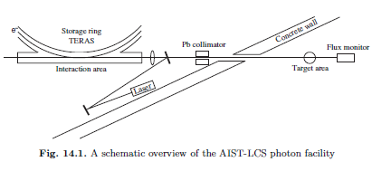
Ee~200~750 MeV
Nd:YLF Laser
1054nm, 527nm
Photon Energy
1-40 MeV
Θ ~1/γ
A quasi-monochromatic energy spectrum can be obtained

Slide 19
Θ ~ !/γ 发散角很小 和轫致辐射相比
能谱分布比轫致辐射好,但也有一定能谱宽度,对核物理实验研究,还需要加准直器才能获得准单能
对嬗变应用,由于巨共振峯很宽,半宽度有几个MeV,所以对单能性要求不高,但要求的激光平均功率很高,这种激光器目前还做不出来,必须研制超级的激光儲存腔

Slide 21
腔内光子储存率的理论计算曲线和实验的结果，PMS和JAE等是镜片制造商的名称

Slide 22
研制超级激光储存腔的必要性
光子和电子产生康普顿散射的截面很小,~10⁻²⁵ cm² ,
要达到嬗变的目的,需要高平均功率和大能量的激光器.
举例; New Subaru 储存环中的平均电流 为200ma和
2KW CO₂ (CW)对撞,在1m的相互作用的长度上产额Y
Y={(0.2/1.6x10⁻¹⁹ )x3x10⁻⁹x(2x10³x10⁷x3x10 ⁻⁹ ) /1.6x10⁻¹²
X0.1}x5x10⁻²⁵ xf f—是电子朿的重复额率 σ=5x10⁻²⁵ cm²

Slide 23
Y = 0.7f/s 聚焦直径为1cm,如果缩小到1mm,
Y=7x10³ f/s.
因为实际上是在3ns中产生,γ通量相当大,
但γ数目不大.做研究可以,做工业应用下行.

Slide 25
由于多次散射和多光子效应造成的电子朿能量分布的加宽

Slide 26
2. 高能量的单能高亮度的 γ射线在核物理发展中的意义
光核反应的研究需要有一个单能的亮度高
的γ射线源

Slide 27
光核作用是一种有阀能的反应，(γ,n)和(γ,p)反应的阀能就是靶
核中的最后一个中子和质子的结合能，通过(γ,n)反应阀值的测
量可以精确地获得最后一个中子的结合能的数据。
已经测量了近百种稳定核素的(γ,n)反应的阀能，其中大部
分分布在4—10几Mev之间，
而且当靶核的中子数等于9、21、29、51、83、127时，阀
能突然变小，这是中子数等于 8、20、28、50、82、126是原
子核“幻数”的又一证明。

Slide 28
实现光核反应的两种途径
利用天然放射源的γ射线
如用”ThC“的γ射线，其能量为2..62Mev.
有两种原子核的中子结合能特别小，它们是²H和⁹Be
²H(γ,n)¹H Q = -2.226MeV
⁹Be(γ,n)⁸Be Q =-1.16MeV
对这两种原子核可以用.ThC”源
对于其它原子核，需要利用核反应，有下面几种利用核反应
的方法产生单能的γ射线

Slide 29
⑵ 有关光核反应的大量工作要靠加速器产生韧致辐射来完成，韧致辐射具有连续谱，其最大能量等于加速电子的动能，其强度大约与其能量成反比，显然，韧致辐射引起的光核反应是不同能量γ光子所引起的积分效应。为了区分一定能量的γ光子所引起的效应，可以通过改变韧致谱的最大能量来进行，但这种方法很难得到好的能量分辨，并且实验结果的数据处理也很复杂。

Slide 30
为了获得较满意的实验结果，曾经提出过另一种实验方法。即利用正电子在飞行中湮灭来产生可变能量的单能γ射线。其原理如下：被加速的能量大约在10Mev的电子束打在2.5mm厚的钨靶上，在靶中产生γ韧致辐射，所产生的γ辐射又在靶中产生正电子，将正电子聚焦，并用后加速器加速至一定能量，其能量由后加速器控制在8—28Mev之间可变，后加速后的正电子经过磁分析器，被聚焦到1.5mm厚的LiH靶上，一部分正电子将在飞行中经过LiH靶湮灭的正电子用磁铁偏离开γ射线束，由于正电子束的能量可调，因而所产生的单能γ射线的能量是可变的，实验中应扣除正电子在轻材料靶中所产生的韧致辐射γ射线的贡献，（采用LiH轻靶就是为了减小韧致辐射所造成的本底），γ束强度可达 10⁶ /sMeV。

Slide 31
“标记”光子束方法，用高流强的电子束在薄靶（重
靶）中产生韧致辐射，分析并记录电子能量，已标记
在运动学相应发射的具有确定能量与强度的γ光子。
一般γ束强度可达 10⁵—10⁷ /s.MeV
和单能的中子束相比，获得单能的γ束的困难在于中
子的不同能量可以用飞行时间法来进行选择，而不同
能量的γ射线，飞行速度都是光速。

Slide 32
2.实现光核反应的巨共振
γ射线的能量可变，使得实验研究光核反应的激发函数
成为可能，有关 (γ,n),(γ,p) 等反应的实验结果表明，激
发函数呈现出宽度为几Mev的共振率，这现象称为光核
反 应的巨共振。
。
它具有下面两个特征：
(1)（γ, n）反应截面的最大值随质量的增加而
增长
AL Bi
σ_{max}(n,γ) ~10⁻²⁶cm² ~10⁻²⁴cm²

Slide 33
⑵ 共振峰的能量
E_{res} ~ 1/A^{0.19}
^{E}_{res} ^{在13Mev到28MeV之间}

Slide 34
巨共振的解析
巨共振现象可以用集团偶极振动吸收模型来解析。
把核中所有的中子和质子看作是可以相互渗透和不可
压缩的液体，在入射γ光场的作用下，所有的质子向核
的某一边运动，而中子向另一方向运动，结果使质子
的质心和中子的质心分离，但核的质心保持不变。

Slide 35
由于核的位能增加，从而产生恢复力，引起偶极振动，
当入射光子的频率与这种集体偶极振动的频率相等时，
吸收截面最大，激发曲线出现巨共振峰。
在这模型中，把核当作在γ光子作用下，做强迫振动的
振子，振子的共振频率

Slide 36
K是弹性系数，m是振子质量，把运动到两边的“裸”质子、中子与核的其他部分的作用当作弹性恢复力，由上图可见这些裸核子的质量近似地正比于核的表面积，即
R是核的半径，振子的质量就是
和前面的实验结果符合

Slide 37
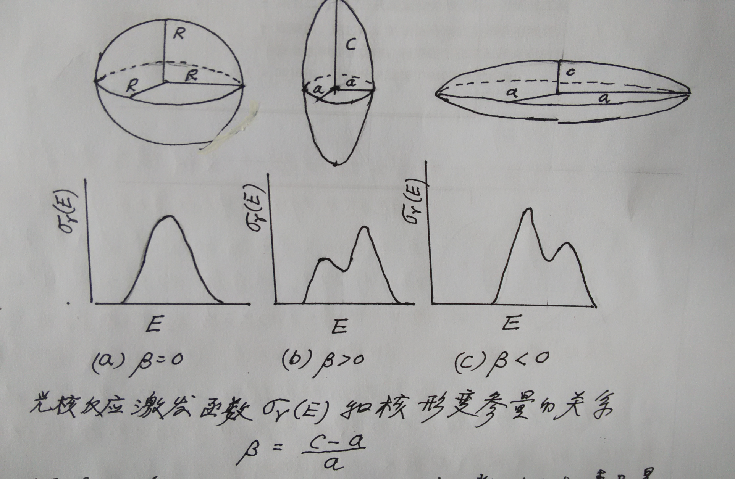
光核反应激发函数σ _{γ}(E)和 核形变参量的关系

Slide 38
根据理论预言，光核反应的激发函数的分布情况是和原子核的形变参量有关，对于具有四极形变的原子核，应该出现两个共振峰，它具有如下特点;
两个峰间的距离正比于形变参量β
两个峰下面的面积总是；2:1
对于长椭球形核，高能峰大于低能峰
对于扁椭球形核，低能峰大于高能峰
因此通过测量光核反应巨共振的激发函数，可以获得
原子核形变的信息。

Slide 39
giant resonance of nuclei
The giant resonance is the collective phenomena of a nucleus with many nucleons , By absorbing energy , protons and neutrons oscillate in the opposite directions. Each other so as to keep the center of mass to remain at rest

Slide 40
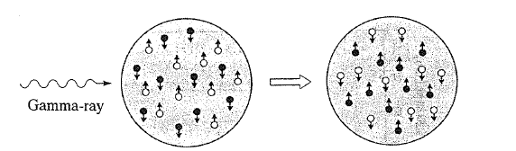
Giant Dipole Resonance

Slide 41
Giant Dipole Resonance
The giant resonance is the collective oscillation and the resonance occurs when the frequency of the absorbed photon is equal to the eigen frequency of the oscillation of the nucleus.
The lifetime of the oscillation is very short (~ 10⁻²¹s ) and this is the reason for the very wide resonance width

Slide 42
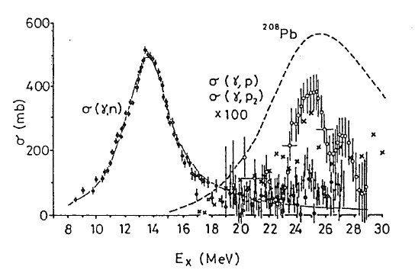
The cross section of the giant resonance of pb-208 induced by the absorption of γ photon with energy E_{x}

Slide 43
It is very importance to have a photon source with high intensity and monoenergitic photon

Slide 44
  巨共振吸收不是光核反应的唯一机制
通过测量 (γ,p)和(γ,n)反应产额之比Y(γ,p)/Y(γ,n)表明比共振吸
收机制所预言的大得多，由于库仑位势的阻挡，从共振吸收后所形
成的激发核，蒸发质子的几率 比较小因为质子蒸发谱的平均能量比
最大能量小许多，所以按照共振吸收理论计算出的Y(γ,p)/Y(γ,n)的值
很小,但实验 测得的Y(γ,p)/Y(γ,n)的值却大得多，这可能是由于光核
反应中还存在直接相互作用过程，巨共振吸收并不是唯一的过程。

Slide 45
如果存在直接作用过程，则(γ,p)反应的截面将大大增
大，在直接作用中，γ光子被靶核表面的质子吸收后，
在质子还来不及将能量传给其它核子之前，直接从靶核
发射出来，这时发射出来的质子能量显然比蒸发质子的
能量要高得多，因此穿透位垒的几率大大增加。(γ,p)反
应，直接作用显得特别重要。这时库仑位垒比较高，增
发质子的几率比较小，但直接从靶表面打出质子的几率
增大。

Slide 46
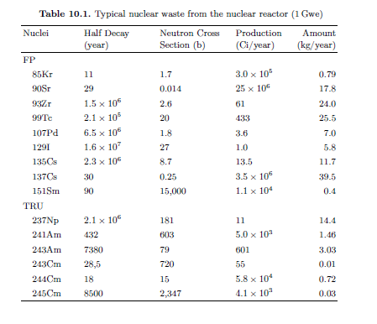
3.在核能发展中嬗变研究的重要意义;

Slide 47
Spent Fuel and I-129 product for the year
Year nuclear power amount of spent fuel amount of I--129
capacity (GW) in the year (Ton ) in the year (Kg)
9.08 274.2 63.6
70 2100 490
2035 200 6000 1400

Slide 48
4. 激光直接驱动嬗变的研究;
The object of nuclear transmutation is to transform the Minor Actinides ( MA ) and Long Lived Fission Products ( LLFP ) into stable or short life time nuclei.
Accelerator driven system ( ADS ) and Fast Reactor ( FR ) are recommended to be the main methods for this purpose, meanwhile the investigation of nuclear transmutation is widely doing in many fields including by using intense laser technology .It is necessary to point out that this laser transmutation is under development . It will be developed and improved with the progress of intense laser technology

Slide 49
A new approach to study transmutation reaction with neutral and charged particles without resource of nuclear reactors or accelerators
Currently proposals for the transmutation of actinides and long- lived fission products ( LLFPs )are based upon neutron transmutation . Is that neutron transmutation the optimum approach for all nuclides ?
For example ; ( a )For some nuclides which have very small neutron cross section. ( b ) isotope mixes of a particular element like cesium , because its neutron capture reactions on the lighter cesium Cs-133 , Cs-134 result in a production of Cs-135 , it makes Cs- 135 produced rather more than destroyed.

Slide 50
Nuclear Transmutation of I-129 and Cs-137 by (a) neutron capture and (b) γ-ray absorption respectively

Slide 51
The shortage of ADS idea is the transmutation by using neutrons in the sub-critical system, but meanwhile it produces actinides and long- lived fission products ( LLFPs )
It is more ideal way to produce radiations and neutrons for transmutation by another way without fission.
Strong radiation and neutron source become very important and very attractive

Slide 52
Some Results of Laser
DrivenNuclear Transmutation
( a ) Laser Driven Transmutation of I-129
( b )Transmutation of Nuclear Waste Sr-90 into Nuclear Valuable Medicine Sr-89

Slide 53
( a ) Laser-driven photo-transmutation of I-129 – a long-lived nuclear waste product
I-129
Half life of I-129 is 15.7 million year , it can be incorporated into the body through the food chain, drinking water and breathing air.
Up to 30% of the iodine uptake in the body accumulates in the thyroid and is retained with a biological half life of 120 days.

Slide 54
Thyroid tumours can be developed from the ionising radiation .
For the long lived fission products ( mainly I-129 , Cs-135 ,Tc- 99 ) , I-129 is the most radiotoxic .
Due to its long half-life, I-129 is one of the primary risk in the disposal of nuclear waste .
Two ways can be used for the transmutation of I-129

Slide 55
( a ) I¹²⁹ +γ-----I¹²⁸ +n
I¹²⁸-----Xe¹²⁸ +β 93%
E_{β}= 443 KeV
I¹²⁸ + e------Te¹²⁸ 7 %
τ= 25 Min.
( b ) I¹²⁹ +n -----I¹³⁰
I¹³⁰------Xe¹³⁰ τ= 12h

Slide 56
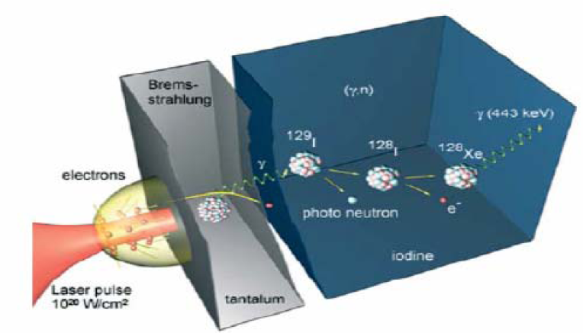
High intensity laser pulse produces a hot plasma on the surface of a tantalum foil generating high energy bremsstrahlung. The I-129 in the radioactive target is transformed into I-128 due to a (γ,n ) reaction

Slide 57
r-spectrum of the iodine sample, integrated over the first 30 min after irradiation with laser-produced bremsstrahlung

Slide 58
The characteristic 443-KeV emission of I-128 is clearly observed between two emission lines from Sb-125 ,which is an impurity in the sample
Pulse energy~1J, 1.5 nuclei is generated per laser shot
Vulcan experiment
λ=1μm τ=0.7ps I=5x10²⁰ wcm-2
Can produce 2.9x106 I-128 for a single 360J

Slide 59
Experimental Result
Jena multi TW laser system
Maximum energy 1 J , Time duration 80 fs ,
Repetition rate 10 Hz , Centre wavelength 800 nm
Focal area 5 μm² , Average intensity 10²⁰ W/cm²
Ta target 2 mm thick tantalum sheet , which acts as electron source and bremsstrahlung converter.
The iodine sample ( 21 g of PbI₂ with 17 % of I ( f I-129 ) is placed just behind the tantalum converter
Target is irradiated with 10000 shots laser
Number of ( γ , n ) reactions in I-129 to be 2 per laser shot

Slide 60
( b ) Laser transmutation of nuclear waste Sr-90 into valuable nuclear medicine of Sr-89
By irradiating 1 cm thick Sr-90 sample with laser intensity of 10²¹ W/cm² and repetition rate of 100 Hz for an hour , the reaction activity would be 1.45 KBq .
Among the six major fission by-products of Sr-90 and Cs-137have half-lives of around 30 years , and contribute significantly to the short-tern radioactivity and heat load.
Thus, Removal of these isotopes from the spent fuel would relax the requirement for heat dissipation in a long –tern burial depository .

Slide 61
Strontium has 16 major radioactive isotopes in which Sr-90 has a half-life sufficiently long ( 28.8 years )
Sr-90 -------Y-90----------Zr-90
β=0.94 MeV
τ= 64 h
The main external health concern for Sr-90 is related to these energetic β particles from Y-90 . The internal concern also comes from the ingesting or inhaling of Sr-90 by food, water, and air. Strontium also can be deposited in bone , teeth and soft tissues of the body that cause cancel and tumors

Slide 62
The relativistic electrons are generated by ultra-intense laser. These electrons generate Bremsstrahlung γray in the Ta layer.
This ray transmutes Sr-90 into Sr-89 through ( γ,n ) reaction in the Sr-90 target

Slide 63
The nuclear activity of Sr-89 in the target as a function of irradiation time for a 10 ²⁰ W/cm² laser for the repetition rate of 1 , 10 , 100 and 1 kHz

Slide 64
If target is irradiated with a 10 Hz , 10²⁰ W/cm² laser for an hour , its activity would be 0.67 Bq.
When irradiation intensity of 10²¹ w/cm² and repetition rate of 100 Hz for an hour , the reaction activity would be 1.45 Bq

Slide 65
Conclusion
( 1 )Laser-induced transmutation of radionuclides is not restricted to photoreaction since relativistic laser plasmas can also emit high-energy beam of protons, deuterons , ions and neutrons The future development of this field will be promoted by the future progress of laser technology .
( 2 ) Up to now the experiments have been done on the laser transmutation only by using the laser power density of 10²⁰w/cm² , but now the existing laser power density already reaches to 10²²w/cm², these laser pulse will generate electron and photon temperatures in the range of the giant dipole resonance and therefore drastically increase the potential of laser transmutation .
( 3 ) Up to 10 ²⁶ to 10 ²⁷ W/cm² laser is under development in LLNL on the National Ignition Facility it will be a very strong neutron source.
( 4 ) The development of lase transmutation of nuclear waste is staying on scientific research stage, more experiments are requested in the future.

Slide 66
5. LCS-γ射线朿在嬗变研究中的意义

Slide 67
由γ光子产生嬗变的同时，也放出了中子，这些中
子有高的通量，它可以引起放置在直接靶周围的超铀
元素和长寿命的裂变产物的次级反应，碳是另一种直
接靶和中子源的候选者，碳通过（γ，n）反应嬗变到
稳定的硼，硼衰变为几个α粒子和几个质子，通过（γ，
n）反应，存在这样的可能性在碳靶中得到更大的增
强的反应率，这在下面将进行讨论。

Slide 68
反应率
反应率
反应率
嬗变反应率 R_{res}
R_{res}=<σ_{gr}(E_{p})>/<σ_{pa}(E_{p})+σ_{gr}(E_{p})+σ_{co}(E_{p})+σ_{pe}(E_{p})>
这里σ_{pa}(E_{p})是能量为E_{p}的γ光子产生电子对的截面
σ_{gr}(E_{p})是产生巨共振的截面
σ_{pe}(E_{p})是和靶中的电子产生康普顿散射的截面
σ_{co}(E_{p})是产生光电反应的截面

Slide 69
对于FP靶和一个标准γ射线能谱，上面几种过程的截面见下图

Slide 70
对于高z物质，如FP或TRU物质中的高z的物质，
可以改变为：
R_{rea}=<σ_{gr}(E_{p})>/<σ_{pa}(E_{p})>
对于FP的正常反应率是3%，更好一些的反应率是
希望能达到能量平衡，对于高Z和中Z的靶，很重
要的事是去压制电子对的产生，以增强反应的几
率（指巨共振）。

Slide 71
在另一方面，低Z靶如碳靶，公式（10.1）可以近似地写为
R_{res}=<σ_{gr}(E_{p})>/<σ_{gr}(E_{p})+σ_{co}(E_{p})>
压制在靶中电子的康普顿散射是至关重要的事情希望在靶内加以适当的磁场和采取極化的γ射线来抑制电子对的建立和靶中康普顿散射，这些都在图10.7中表示出来了，在最佳的情况下，我们希望对于二种核（指I和C），通过抑制靶内电子的康普顿散射和电子对的产生来使得反应率超过5%。

Slide 72
对对
对
对于γ射线直接靶的反应率和增强反应率的可能性

Slide 73
嬗变系统
具有高高度的γ射线和高效率的嬗变系统的模型

Slide 74
中子效应的考虑
嬗变过程中对于γ射线(E _{γ} =20MeV)的核能阶及估计的中子谱

Slide 75
靶中的反应过程和靶结构的示意图

Slide 76
靶结构的每一段中的中子密度分布,靶的直徑1cm,长100cm.在第一级靶(由I¹²⁹ 构成,处于中间位置,第二级靶(由TRU和中子倍增材料组成),第三级靶由裂变产物组成,用以吸收从第二级靶发中的中子..第一级靶和第二级靶之间有一个空间.

Slide 77
当射到第一靶上的γ射线能量超过嬗变反应阈值时,,由(γ,n), (γ,2n), 反应而放出一个或二个中子,中子可以在第二级靶中产生嬗变,在第二级靶中的核反应,使得中子数得到倍增,第二级靶实际上是含有TRU材料的次临界可裂变的包层,很可能就是一种次临界快堆,3-4MeV的中子就可以产生反应,,並放出热能.可以导致系统的能量平衡, 中子数目之高使得人们可以期望得到高的嬗变率.
第二级靶的外面是由FP(如Tc和Cs等)材料组成的第三级靶,可以作为中子吸收剂.
第一级靶中 由于电子对效应(即由γ射线所产生的电子和正电子)所加热,热能密度高,可用于制氫.

Slide 78
核嬗变系统的示意图

Slide 79
Laser inject
超级光子储存腔(CW Laser)
对撞区
E beam inject
电子储存环
e注入
嬗变工厂的示意图

Slide 80
研究的这种新的方法，可以高效率地去产生高亮度的γ射线，这个方法是用一个在光子储存腔中的增强的康普顿散射，应用这个γ射线于嬗变，这个方法的优点在于；
1. 可以达到能量和价格的平衡；
2. 可以做到快的嬗变；
3. 系统能够立即的停机，因此安全性好；
4. 电子束储存环和CW的激光可以做得很紧凑，
整个系统的价格低,
5. 和现在的技术水平差不远
6 . Conclusion

Slide 81
但研究工作还很粗糙,许多问题有待深入研究,如
1. 高功率的电子束储存环；
2. 光子储存腔单元和高功率单模激光器；
3. 在储存环中多次康普顿散射的电子轨道；
4. 从第一靶出来的中子能谱，并去得到能量平衡；
5. 靶的相互作用和反应率。
尤其是产额、效率. 中子能谱的测量等要大大加强.
否则所谓嬗变系统的设计都是定性的和粗糙的

Slide 82
LCS-γ射线源将在原子核物理中在光核反应,核天体物体,中子活化分析中发挥重要作用.
激光是一个架起原子核物理和原子物理之间的橋,(Laser is a bridge between Nuclear Physics and Atomic Physics),因为激光可以改变原子核外电子壳层的结构,从而影响核的衰变,核的寿命,到现在为止,激光尚无能去直接影响核.
LCS-γ给我们提供了一个方法去直接影响核.
如果把两者再结合在一起.会产生什么???

Slide 83


China’s nuclear power facing a good opportunity
Thank You

